Slide 1
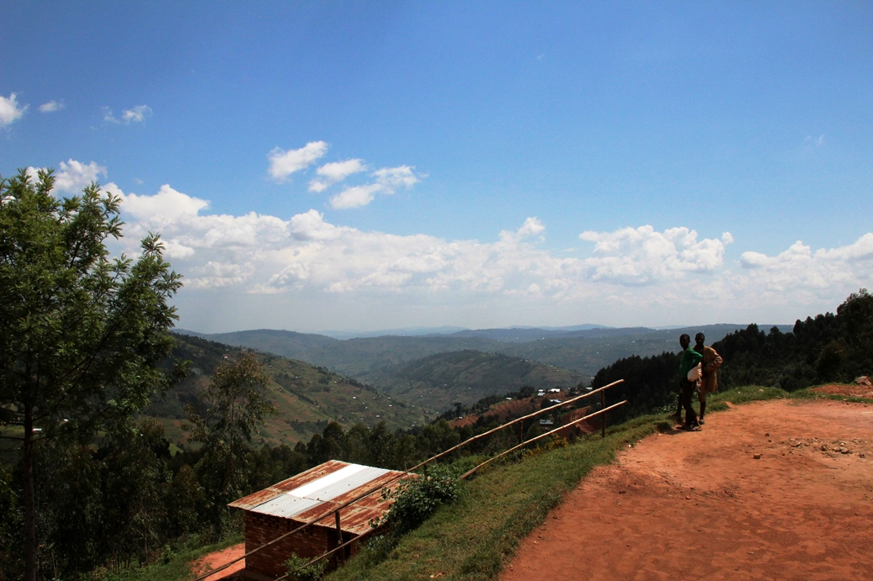
Politiken der Versöhnung im post-genozidalen Ruanda

Slide 2
Agenda 1. Sammeln bisheriger Eindrücke zu Ruanda, Klärung von Fragen 2. Kapitelexpertise von Herrn Brandt 3. Zusätzliche Infos zu Politiken der Versöhnung (Schell) 4. Diskussion 5. Optional: Die Rolle der Kirche am Beispiel des Films „Unforgiven“

Slide 3
Politiken der Versöhnung
Kampf um Deutungshoheit im Blick auf das post-genozidale Ruanda:
Diktatorischer, undemokratischer Schurkenstaat, der Genozid & Versöhnung instrumentalisiert
oder
afrikanisches Leuchtturmprojekt mit mit hervorragenden Beziehungen nach Europa und einer vertrauenswürdigen No-Corruption-Politik
> Eine aus einem westlichen Überlegenheitshabitus geborene rigorose und pauschale Ablehnung des ruandischen Versöhnungsprozesses wird dem Kontext ebenso wenig gerecht wie eine unkritisch affirmative Deutung, die Ruanda als erfolgreiches und in enger Partnerschaft mit Europa durchgeführtes Versöhnungsprojekt ohne Schattenseiten preist. Fokussieren die einen einzig die Schattenseiten in Gestalt existierender Menschenrechtsverletzungen ohne Berücksichtigung der situationalen Komplexitäten eines über Jahrzehnte von massiver Gewalt geprägten Gebietes sowie der bereits existierenden sozialen Bewegungen und lokalen Dynamiken, preisen die anderen eine Illusion eines mit Europa eng kooperierenden Wunderstaates an, durch die existierende Ungerechtigkeiten verschleiert werden.

Slide 4
Politiken der Versöhnung
Verschiedene Top-Down Maßnahmen
Sicherheit und Stabilität (Polizei- und Sicherheitsstaat, Stabilität durch Staatsräson „Unity and Reconciliation)
Wahrheit und Gerechtigkeit (Gacaca-Gerichte, (einseitige) Aufarbeitung und Wiedergutmachung, Genocide Ideology Law)
Identität und Erinnerung (“Wir sind alle Ruanda“ > sozialpsychologisches Modell der einfachen vs. dualen Rekategorisierung, Gedenkmonat April, Gedenkstätten, RPF-Geschichtsnarrativ eine harmonischen präkolonialen Ruandas)
Wirtschaft und Vision (enge Zusammenarbeit mit internationalen Geldgebern, starke wirtschaftliche Visionen, no-corruption-policy, Ziel der Entwicklung einer modernen Dienstleistungsgesellschaft)

Slide 5
Politiken der Versöhnung
Verschiedene Bottom-Up Initiativen
„Gelenkte“ Zivilgesellschaft mit gewissen Freiräumen
Kirche und Wissenschaft als Erprobungsfelder des Aufweichens von Narrativen
Wichtige Rolle der Kirchen

Slide 6
Politiken der Versöhnung
Warum wird so einseitig erinnert?
These 1: Angst vor dem Verlust des politischen Kapitals:
»Das politische Kapital Paul Kagames, sein internationales Ansehen als Reformer, der ein hoch traumatisiertes Land in einen ökonomisch aufstrebenden afrikanischen Musterstaat verwandelt, hängt an seiner Reputation als Militär, der gerettet, nicht gerächt oder ›gesäubert‹ hat.« Andrea Böhm, Wenn die Opfer töten
»If Rwandan journalists, human rights advocates, lawyers, prosecutors, and judges were allowed to act with complete freedom, some would investigate past killings und unsolved disappearances. At least a few of those investigations would undoubtedly suggest the guilt of the figures in the government or RPF. If indicted, some might testify that their acts were sanctioned or ordered by high officials, perhaps even the president himself. That may be why Rwandan leaders promote ›unity and reconciliation‹ rather than, like their counterparts in South Africa, ›truth and reconciliation‹.« Stephen Kinzer, A Thousand Hills

Slide 7
Politiken der Versöhnung
Warum wird so einseitig erinnert?
These 2: Angst vor dem Aufflammen erneuter Anti-Tutsi-Propaganda durch genozidäre Ideologie in einer noch immer stark destabilisierten Region
»Human Rights Watch, Amnesty International, and other human rights groups do a great service when they expose very real abuses that occur in Rwanda, but they fail to place these abuses in a wider context and thus judge the government too harshly. Rwandan leaders have sought to shape a governing system that meets their country’s unique needs in an unimaginably delicate period. Under the umbrella of authoritarian rule, they have stabilized their country and set it on a path toward a better future.« Kinzer, A Thousan Hills
> Neben berechtigter Kritik geht es also auch um die Wirklichkeitsgemäßheit (Bonhoeffer) und Ausgewogenheit der Überlegungen.

Slide 8
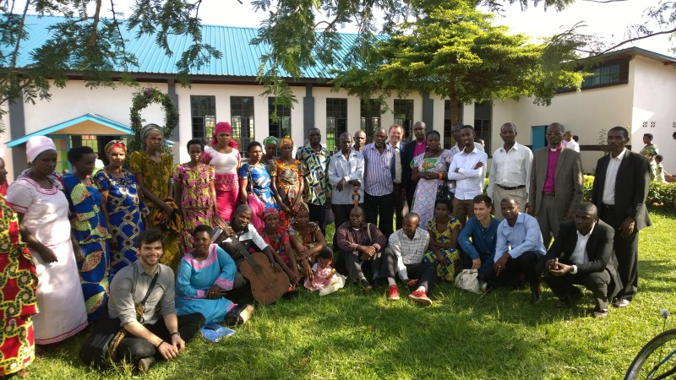
Die Rolle der Kirche

Slide 9
Level der Versöhnung
Intra-individuelle Versöhnung
Inter-individuelle Versöhnung
Inter-Gruppen Versöhnung

Slide 10
Richtungen der Versöhnung
Top Down (politische und rechtliche Maßnahmen)
Bottom Up (“Zivilgesellschaft“, NGOs, Kirchen, Familien, Grass-Roots-Akteure)

Slide 11
Tiefengrade der Versöhnung
Versöhnung als friedliche Koexistenz
Versöhnung als Anerkennung (als Bürger, Nachbar, ökon. Partner etc.)
Versöhnung als gemeinsamer Wert
Versöhnung als Vertrauensverhältnis
Versöhnung als Vergebung
Notes:
Welche sozialen Rollen nehmt ihr an? Welche soz. Identitäten habt ihr?

Slide 12
Dimensionen der Versöhnung
Vertikale Dimension (Gott-Mensch Beziehung)
Horizontale Dimension (zwischenmenschliche Beziehung)
Notes:
Welche sozialen Rollen nehmt ihr an? Welche soz. Identitäten habt ihr?

Slide 13
Theologien der Versöhnung – Pflicht zur Vergebung?
Mk 11, 26: „Und wenn ihr steht und betet, so vergebt, wenn ihr etwas gegen jemanden habt, damit auch euer Vater im Himmel euch vergebe eure Übertretungen.“
Mt 6,12: “Und vergib uns unsere Schuld, wie auch wir vergeben unseren Schuldigern“
Mt 18, 34-35: „Und sein Herr wurde zornig und überantwortete ihn den Peinigern, bis er alles bezahlt hätte, was er schuldig war. So wird auch mein himmlischer Vater an euch tun, wenn ihr nicht von Herzen vergebt, ein jeder seinem Bruder.“

Slide 14
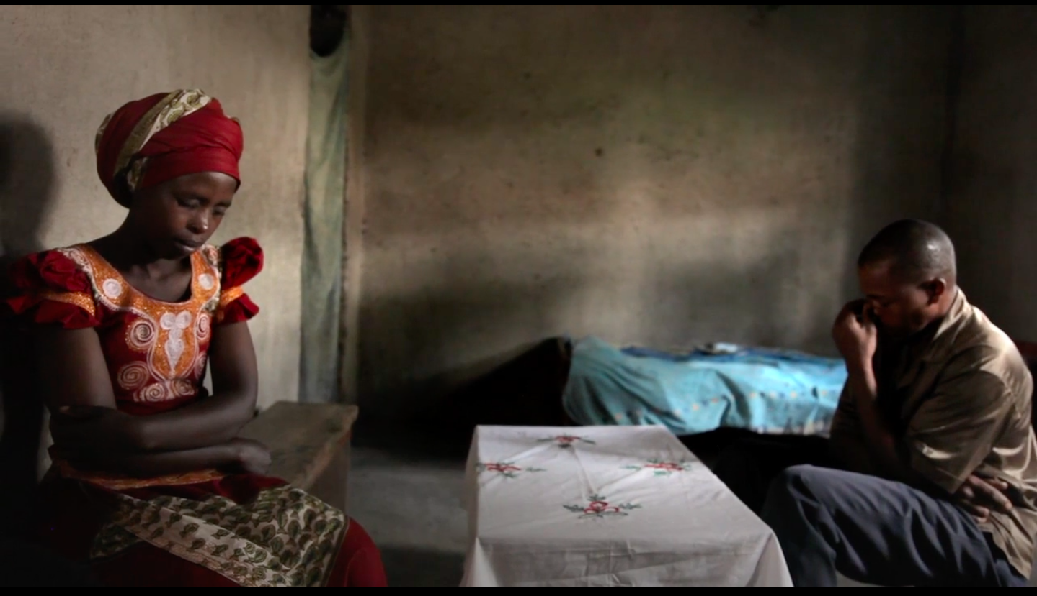
Die Rolle der Kirche am Beispiel des Gebets
Notes:
Genaue Def. Des Genozids ist ungemein wichtig > Rolle der Bystander

Slide 15
Christus als Mittler
„Ich bin mit Dir“
Solidarität mit dem Leiden
Raum und Zeit
Weicher Ruf nach Vergebung
„Wo bist Du?“
Ruf nach Wahrheit, Reue
Würde, bedingungslose, aber konsequenzenreiche Liebe
„Opfer“
„TäterIn“

